Slide 1

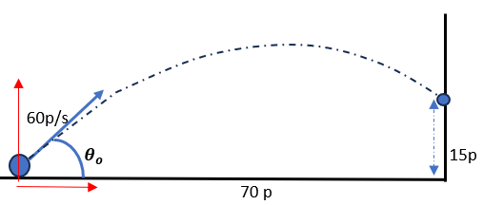














Ejemplo 3. Una pelota se lanza con una rapidez inicial de 60 p/s y un ángulo de inclinación respecto a la horizontal. La pelota impacta justo en el punto mostrado. Encuentre el ángulo de tiro
$(16.1p/s^{2})t^{2}−(60p/s)(senθ_{o})t+15p=0$ (ecuación 1)
$\frac{70p}{(60p/s)cosθ_{o}}=t$ (ecuación 2)

Slide 2
















$${21.91+21.91tan}^{2}θ_{o} −70tanθ_{o}+15=0$$
$${21.91tan}^{2}θ_{o}−70tanθ_{o}+36.91=0$$
$$θ_{o}=33.67°$$

